Slide 1
Web-szolgáltatások

Slide 2
Webszolgáltatások
1960-as évek szoftverkrízis:
  egyre nagyobb gyártási költségek
  időben megvalósíthatatlan projektek
Megoldás: akkoriban a strukturált programozás
  később az objektum orientált programozás
    jellemzői: minden objektum tulajdonsággal és viselkedéssel rendelkezik
    osztály: az objektum általános formája
    öröklődés: az gyermek osztályok öröklik a szülők tulajdonságait
Notes:
Okai: az előállított szoftverek méretének növekedése maga után vonta a komplexitás növekedését is
minőségi követelmények változása
a fejlesztési módszerek nem tartottak lépést a változással
felhasználói környezetek változása
megoldás:
a szoftverkészítés technologizálása
új elvek, módszerek kidolgozása
szoftver szabványok bevezetése
új programozási paradigmák alkalmazása

Slide 3
Webszolgáltatások
Webszolgáltatások az objektum orientált paradigma kiterjesztései.
  minden szolgáltatás egy külön objektum, amely felhasználható egy másik alkalmazás által vagy beolvasztható egy másik alkalmazásba.
Elosztott rendszerek
  az alkalmazásokat (komponensei) több kiszolgálón telepítik és párhuzamosan alkalmazzák.
  Több világcég felismerte, hogy kell egy olyan szabvány, amely képes az elosztott komponenesek közötti kommunikációra.
Notes:
Webszolgáltatásnak nevezzük az olyan szoftveralkalmazásokat, amelyek az interneten keresztül elérhetők, és különböző szolgáltatásokat nyújtanak. Ez lehet például egy online bolt, ahol vásárolni lehet, vagy egy banki alkalmazás, amely lehetővé teszi a banki ügyek intézését az interneten keresztül.
A webszolgáltatások általában szabványos protokollokon keresztül kommunikálnak, például HTTP vagy SOAP protokollon keresztül, és használhatók más alkalmazásokkal való kommunikációra is. A webszolgáltatások fontosak az üzleti alkalmazások, a mobilalkalmazások és a webes alkalmazások számára, mivel lehetővé teszik az adatok és szolgáltatások megosztását és integrálását más alkalmazásokkal.

Slide 4
Webszolgáltatások
A kifejlesztett szabványok közötti együttműködés korlátozott.
  pl: CORBA, DCOM között csak CORBA/COM hídon lehetséges. (bináris kommunikáció, zárt szabványok)
  ezzel szemben a webszolgáltatások nyílt szabványok, és a kommunikáció szöveges
Megjelenik a webszolgáltatás
  1999 a HP terméke a e-Speak. Ez egy olyan platform, amivel a fejlesztők létrehozhatnak és működtethetnek webszolgáltatáshoz hasonló e-szolgáltatásokat.
  A fogalmat a köztudatba a Microsoft 2000 júniusában hozta be. (.NET rendszer keretében)
  A webszolgáltatások megjelenésével a DCOM és CORBA háttérbe szorult.
Notes:
Mind a CORBA (Common Object Request Broker Architecture), mind a DCOM (Distributed Component Object Model) olyan elosztott objektumorientált számítási modell, amelyek lehetővé teszik a különböző számítógépeken futó alkalmazások közötti kommunikációt.
A CORBA egy platformfüggetlen architektúra, amely lehetővé teszi, hogy különböző programozási nyelvekben írt objektumok kommunikáljanak egymással.
A DCOM egy Microsoft által fejlesztett technológia, amely az objektumok kommunikációját teszi lehetővé különböző Windows alapú számítógépek között. COM szabványon alapul.

Slide 5
Webszolgáltatások
A webszolgáltatások elsődleges szabványa az XML/JSON.
  Üzenetküldő szabvány a SOAP (Simple Object Access Protocol, egyszerű objektum elérő protokoll).
  UDDI (Universal Description, Disovery and Integration, általános leírás felkutatás és integráció)
  WSDL (Web Services Description Language, webszolgáltatásokat leíró nyelv)
A WSDL egy szabványos módszert nyújt a webszolgáltatások és egyedi tulajdonságaik leírására. Az UDDI egy olyan szabályrendszert jelent, amellyel bizonyos könyvtárakat, nyilvántartásokat hozhatunk létre.
Notes:
a SOAP üzenetek XML formátumúak. A SOAP üzenetek olyan információkat tartalmaznak, mint a kérés típusa, a kérési paraméterek, valamint a válasz típusa és a válaszadatok. Ezeket az üzeneteket általában HTTP-n keresztül küldik el, de más protokollok is használhatók, például SMTP (Simple Mail Transfer Protocol) vagy JMS (Java Message Service).
A SOAP segítségével az alkalmazások platformfüggetlenek lehetnek, mivel az XML formátumot számos programozási nyelv támogatja.
Az UDDI (Universal Description, Discovery, and Integration) egy szabványosított rendszer az internetes szolgáltatások leírására, keresésére és integrálására. Tehát az alkalmazások megkereshetik és használhatják más alkalmazások szolgáltatásait.. Az UDDI-ban az alkalmazásokat és a szolgáltatásaikat leíró információk (pl. elérhetőségek, funkciók, protokollok, interfészek, kulcsszavak) publikusan elérhetők, így más alkalmazások keresni tudják és integrálni tudják ezeket a szolgáltatásokat. Az UDDI egy fontos eleme az SOA (Service Oriented Architecture) alkalmazásoknak, amelyek különböző internetes szolgáltatások integrációjára épülnek.
A WSDL (Web Services Description Language) egy XML alapú nyelv, amelyet a webes szolgáltatások leírására használnak. A WSDL leírja a webes szolgáltatások működését, például a szolgáltatás elérési útját (URL), a támogatott protokollokat, a szolgáltatás felépítését, az elvárt bemeneti és kimeneti adatokat, valamint az alkalmazási logikát.

Slide 6
Webszolgáltatások tulajdonságai
A webszolgáltatások alapkoncepciója a hálozati „távoli eljáráshívás”. (RPC, Remote Process Call)
Def: Webszolgáltatás bármilyen szolgáltatás lehet, amely interneten keresztül, szabványos XML/JSON alapú üzenetküldő rendszert használ és egyetlen operációs rendszertől vagy programnyelvtől sem függ.
XML
Windows XP, prog. nyelv: PhP
Linux, prog. nyelv: Java
Notes:
Az RPC (Remote Procedure Call) egy kommunikációs protokoll, amely lehetővé teszi a számítógépes programoknak, hogy távoli gépek vagy folyamatok által végzett műveleteket hajtsanak végre, mintha azok a helyi gépen futnának.

Slide 7
Webszolgáltatások tulajdonságai
További nem kötelező tulajdonságok:
  A webszolgáltatás leírható: egy szolgáltatáshoz tartozik egy interface, és létezik egy ember számára is olvasható leírása.
  A webszolgáltatás felkutatható: a létrehozott szolgáltatás publikálható.
    a felkutatás létrehozható centralizált, és decentralizált módon egyaránt. Centralizált esetben egy nyilvántartó rendszer felhasználásával.

Slide 8
Webszolgáltatások előnyei
A webszolgáltatások műveletei nyílt szabványokat használnak
A webszolgáltatások támogatják a komponensek újrahasznosíthatóságát.
A webszolgáltatások egy már létező infrastruktúrát használnak
A webszolgáltatások csökkentik a B2B kommunikáció költségeit
Lépésekben lehet implementálni: ez nem okoz nagy kockázatot a vállalt szempontjából. Nem hírtelen technológiai váltás.
Notes:
Interoperabilitás: A webszolgáltatások által lehetővé válik különböző alkalmazások és rendszerek kommunikációja, még akkor is, ha azok különböző programozási nyelveken vagy operációs rendszereken futnak.
Hálózati függetlenség: A webszolgáltatások a standard webprotokollokon, például az HTTP-n és az XML-en alapulnak, így a hálózat típusától függetlenül elérhetőek.
Újrafelhasználhatóság: A webszolgáltatások újrafelhasználhatók, így a fejlesztők újra és újra felhasználhatják azokat a különböző alkalmazások és rendszerek létrehozása során.
Költséghatékonyság: A webszolgáltatások használata csökkenti az üzemeltetési és fejlesztési költségeket, mivel lehetővé teszi az alkalmazások és rendszerek közös használatát.
Rugalmasság: A webszolgáltatások rugalmasan alkalmazkodnak a változó üzleti igényekhez és a felhasználói igényekhez.
Biztonság: A webszolgáltatások biztonságos kommunikációt tesznek lehetővé, mivel a kommunikáció titkosított csatornákon keresztül

Slide 9
Webszolgáltatások
Összefoglalva: webszolgáltatás lehet bármilyen szolgáltatás amely:
  hálózaton keresztül elérhető
  XML/JSON nyelven kommunikál
  operációsrendszer és programozási nyelv független
  leírható az XML/JSON nyelvezete által
  felkutatható egy egyszerű mechanizmus segítségével

Slide 10
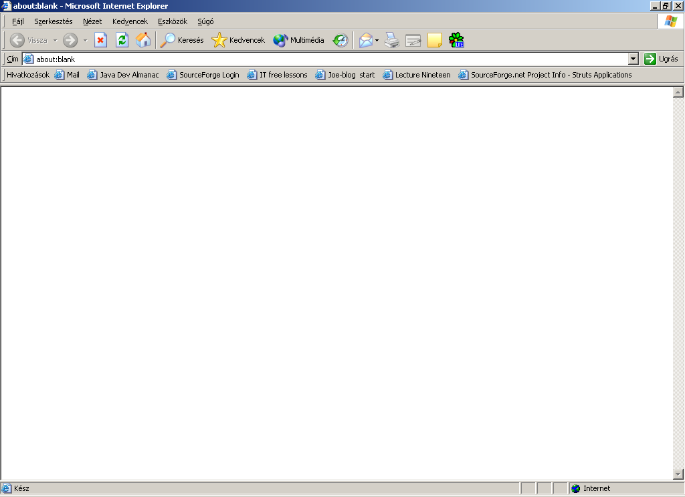
Embercentrikus web
HTTP válasz HTML oldallal együtt
HTTP GET
webszerver
Web-böngésző
emberi vezérlés

Slide 11
Automatizált web
Esettanulmány:
  ‘A’ cég vásárolni akar alkatrészt ‘B’-től egy árurendelő alkalmazással.
  ‘A’ cég az árurendelő alkalmazást integrálni kívánja ezt egy egyedi készletező rendszerbe.
  ‘A’ olyan szoftvereket ad el, amelyek ezt automatizálják
  A lehetséges lépések a következők:
    A készletező alkalmazás kapcsolatot létesít a webszolgáltatás centralizált könyvtárával és kérdést intéz hozzá: „Van a ‘B’ cégnek árumegrendelő szolgáltatása?”. A szolgáltatásról a könyvtár információkat nyújt.
    A készletező alkalmazás kapcsolatba kerül B-vel és hozzájut a szolgáltatás leírásához.
    A szolgáltatás leíró állomány részletes információkat tartalmaz arról, hogy milyen módon lehet a szolgáltatást elérni. A készletező rendszer automatiusan meghívja az árurendelő szolgáltatást.
  (Sajnos ennek a folyamatnak a díjszabás, kézbesítési rend oldala még nem megoldott. Jelenleg még nem minden automatizálható)

Slide 12
Automatizált web
Szolgáltatás nyilvántartó
1. szolgáltatás felkutatása
2. szolgáltatás leírásának kinyerése
Web kiszolgáló
Szolgáltatás leírás
Készletező alkalmazás
Megrendelő szolgáltatás
3. távoli szolgáltatás meghívása

Slide 13
E-kereskedelem
B2C – business to customer; A Los Angeles Pizza Hut találta ki.
  Internetes kiskereskedelem
  Online webboltok
B2B – business to business; csak úgy jöhet létre, ha az egyik vállalati szerver „beszélget” a másik vállalati szerverrel.
  B2C(B): a nagykereskedés és kiskereskedés között zajlik. Amikor a kiskereskedő cég alkalmazottja belép a nagykereskedő szerverére, és azonosítás után a cége nevében vásárol (megrendel) egy terméket vagy szolgáltatást.
Notes:
A B2C modellben a vállalatok az árukat és szolgáltatásokat közvetlenül a fogyasztóknak értékesítik, és ezt általában online vagy hagyományos értékesítési csatornákon keresztül teszik meg, mint például boltokban, áruházláncokban, webáruházakban vagy online piactereken keresztül.
A B2B (Business-to-Business) egy olyan üzleti modell, amelyben a vállalatok vagy szervezetek egymás között kereskednek áruk vagy szolgáltatások, esetleg más erőforrások értékesítése céljából. A B2B modellben a vállalatok általában nagy mennyiségű árut vagy szolgáltatást értékesítenek egymásnak, amelyeket aztán a végfelhasználók vagy más cégek felhasználnak.

Slide 14
XML-RPC
1998 elején jelent meg. UserLand Software Frontier termékében jelent meg először.
XML és HTTP alapú mechanizmust nyújt. Ez a legegyszerűbb szabványos webszolgáltatás
Egyszerű és összetett típusuk egyaránt megadhatóak paraméterként és visszatérési értékként.
Objektum kezelés nincs
Elosztott rendszerek gyakran használják, mert könnyen tud különböző környezetben futó rendszereket integrálni. A fejlesztők csak az interfészek létrehozására fókuszálnak, a kommunikációs protokollal nem foglalkoznak.
Notes:
Az RPC egy olyan mechanizmus, amely lehetővé teszi, hogy az alkalmazások kommunikáljanak egymással, anélkül hogy közvetlen kapcsolatot kellene létesíteniük.
Az RPC protokoll általában az RPC kliens és szerver között működik. A kliens kérésére a szerver elvégzi a műveletet, majd visszaküldi az eredményt a kliensnek. Az RPC-n alapuló alkalmazások a hálózatot használják az adatok és a folyamatok közötti kommunikációra, így lehetővé teszik a szolgáltatások széles körű elérhetőségét és megosztását.

Slide 15
XML-RPC adatmodell
6 elemi adattípus és 2 összetett adattípus
  int, i4 – 32 bites egész - <int>1234</int>
  double – 64 bites lebegőpontos - <double>12.123</double>
  boolean - <boolean>1</boolean>
  string - <string>hello world</string>
  Datetime.iso8601 - <datetime.iso8601>20070101T02:12:12</datetime.iso8601>
  Base64 – RFC 2045 szerinti base64 kód –
    <base64>ABCDEFG1212==</base64>

Slide 16
XML-RPC adatmodell
Tömbök
  <value>
  <array>
  <data>
  <value><string>Hello</string></value>
  <value><int>123</int></value>
  </data>
  </array>
  </value>

Slide 17
XML-RPC adatmodell
Struktúrák
  <value>
  <struct>
  <member>
  <name>csaladnév</value>
  <value><string>Kovács</string></value>
  </member>
  <member>
  <name>keresztnév</value>
  <value><string>Béla</string></value>
  </member >
  </struct >
  </value>

Slide 18
XML-RPC kérés
<?xml version=”1.0”?>
<methodCall>
<methodName>körterület</methodName>
<params>
<param>
<value><double>1.123</double></value>
</param>
</params>
</methodCall>

Slide 19
XML-RPC válasz
<?xml version=”1.0”?>
<methodResponse>
<params>
<param>
<value><double>21.112</double></value>
</param>
</params>
</methodResponse>

Slide 20
XML-RPC válasz
<?xml version=”1.0”?>
<methodResponse>
<fault>
<value><string>No such method error</string></value>
</fault>
</methodResponse>

